Slide 1
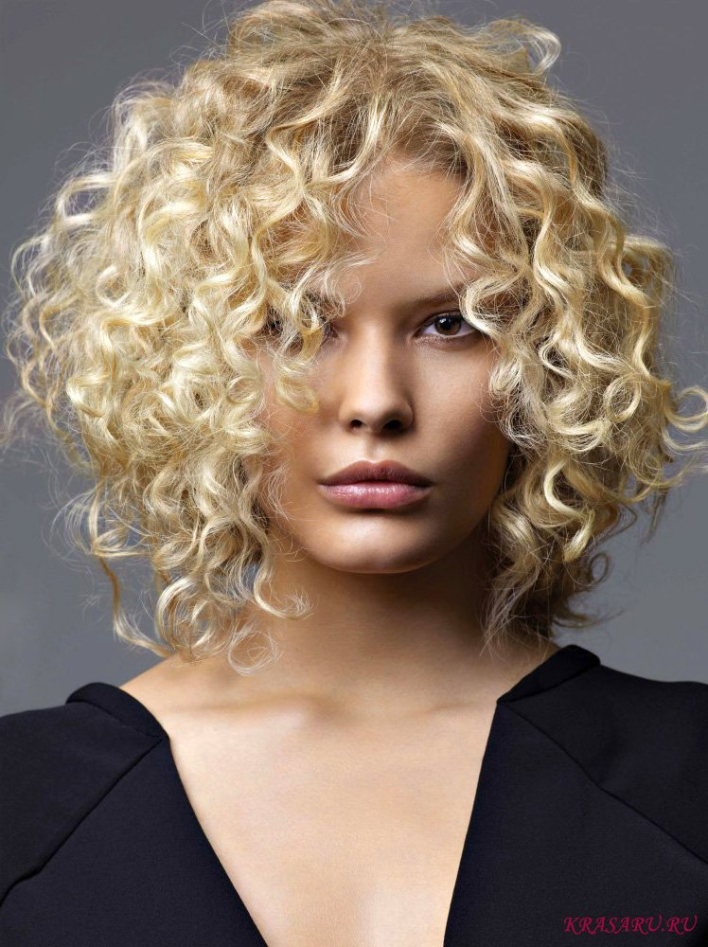
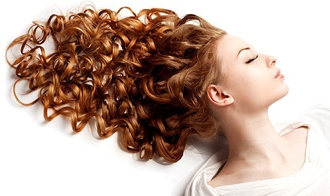
Биозавивка волос

Slide 2
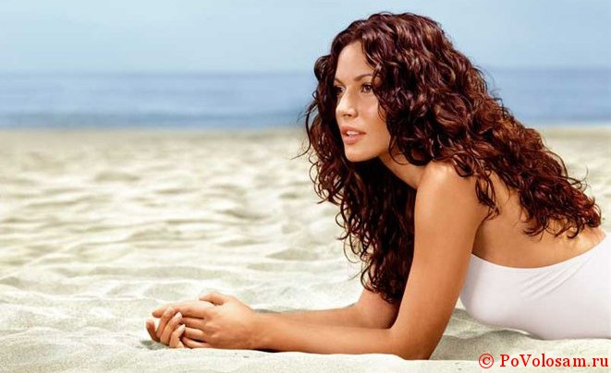
Определение
Процесс деликатной завивки при помощи щадящих косметических средств, не имеющих в своем составе агрессивных химических элементов, называется биозавивка волос, фото которой Вы могли видеть, но принимали за профессионально сделанную укладку. С ее помощью можно создать разного размера локоны, а также увеличить прикорневой объем. Помимо этого, биозавивка сохраняет структуру волос, их цвет и блеск, а образ – неповторимым. Рекомендуется проводить процедуру в салонах красоты, где ее предоставит непосредственно специалист, однако биозавивка в домашних условиях также широко распространена.

Slide 3
Чем отличается био-завивка от обычной завивки?
Во-первых, нужно разобраться, что Вы подразумеваете под обычной завивкой. Различают биозавивку, нейтральную завивку (термическую) и химическую завивку. Последняя имела популярность еще в семидесятых годах прошлого столетия. Однако с наступлением XX века спрос на химическую завивку стал резко падать. И виной тому даже не изменения в модных тенденциях. Просто женщины поняли весь вред этой процедуры: особенно при частом использовании волосы пересыхают, слабеют, становятся ломкими и даже выпадают. Это происходит в основном из-за высокого содержания активных химических средств, таких как пероксид водорода, тиогликолевая кислота и аммиак. Перспектива далеко не радостная, однако иметь красивые кудри хотелось по-прежнему. Поэтому косметологи нашли выход: вместо химической завивки — применять биологическую.
Под традиционной или нейтральной завивкой имеется ввиду самый безопасный способ создания кудряшек: мокрым прядям придается определенная форма, которая фиксируется до полного их высыхания. Также можно использовать разогретые бигуди и другие приспособления. Главный минус такой укладки в том, что она держит форму относительно недолго – от нескольких часов до двух суток.

Slide 4
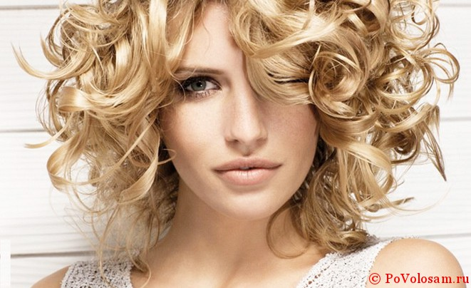
Биозавивка была создана в 1999 году итальянской фирмой Green Light, разработавшей уникальную технологию завивки Mossa, то есть специальный состав для биозавивки волос, фото которой Вы можете просмотреть. Этот состав не содержит в себе химические ингредиенты в активном состоянии, которые могли бы повредить пряди или кожу головы. Спустя годы и другие компании начали производство подобных средств, но фирма Green Light остается лидером в своей области. За счет чего волосы наполняются блеском, а их структура улучшается? Конечно же, одного отсутствия вредных химических элементов не достаточно. Цистин – биологический белок, имеющий аналогичную структуру с белком волоса человека. Поэтому во время процедуры волосы напитываются белком и обретают улучшенный внешний вид, так как их структура улучшается.

Slide 5
Разновидности биозавивки
Существует несколько основных видов био-завивки : Mossa . В ее составе содержится экстракт бамбука, который обладает защитным действием. Mossa подойдет владелицам тонких прядей, к тому же лечебное и восстанавливающее действие придает завивке эффект легкости. Итальянская формула позволяет локонам сохранять структуру волос и их цвет. Завивка с протеинами шелка. Ее еще называют «шелковой волной», поскольку в ее составе содержатся протеины шелка, которые не меняют структуру волос и ухаживают за ними. Популярных звезд шоу-бизнеса часто привлекает такая биозавивка волос, фото которых это не раз подтверждали. Японская. Представляет собой липидно-увлажняющий комплекс, благодаря которому поддерживается влажность прядей, их блеск и эластичность. К тому же, особенно для длинных локонов хороша такая витаминная биозавивка, отзывы о которой твердят, что это самое подходящее средство для создания завитков средней жесткости.

Slide 6
Как правильно подобрать размер завитков?
На неокрашенной шевелюре лучше всего будет выглядеть биозавивка волос с крупными локонами – такая завивка будет выглядеть наиболее натурально. Однако следует помнить, что крупные локоны распустятся гораздо быстрее мелких завитков, поэтому для поддержания безупречного вида понадобится использование пенки и лака.
Биозавивка волос крупные локоны лучше подойдут под крупные черты лица и под круглую его форму. Мелкие же замечательно будут смотреться на короткой шевелюре.
При выборе размера завитков, нужно уделять внимание и цвету прядей: крупные локоны подойдут шатенкам, блондинкам и русоволосым девушкам. Черному и рыжему цвету волос подойдут завитки любых размеров. К тому же, не обязательно все локоны должны быть одного размера: можно варьировать кудряшки для создания натурального эффекта.

Slide 7
Процесс проведения
Если у Вас ослабленные волосы, то специалисты рекомендуют сначала пройти процедуру реконструкции. Это позволит завивке держаться более длительное время. Перед самой завивкой пряди обрабатываются специальным шампунем, который помогает очистить волосяной стержень и открыть волосяную кутикулу.

Slide 8
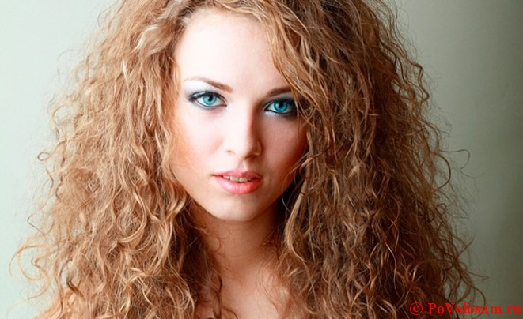
Первый этап. Волосы равномерно накручиваются на бигуди и обрабатываются специальным средством. В его основе – цистеамин хлоргидрат. Как уже говорилось ранее, вещество проникает вглубь волоса и интенсивно питает его белком. Поэтому биозавивка волос, фото которой можно просмотреть во многих источниках, даже очень полезна.
Второй этап. Наносится нейтрализатор, который способствует сгущению белка. В его составе находится бромид натрия, который помогает восстановить серные «мостики» в структуре волос.
Третий этап. Раскручивание прядей, нанесение фиксатора, который защищает поверхность стержня и увлажняет ее.

Slide 9
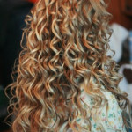
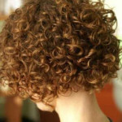
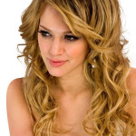
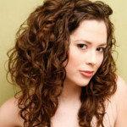
Биозавивка в домашних условиях
Чтобы сделать биозавивку волос в домашних условиях, необходимо разделить волосы на пряди. Локоны смачиваются специальным биологическим средством и закручиваются на бигуди. Обязательно нужно учитывать длину и густоту шевелюры, чтобы получить желаемую степень волнистости. Если Вы хотите создать круто завитые локоны при помощи биозавивки волос в домашних условиях, пряди нужно брать очень тонкие и закручивать их до конца. Сушить их следует естественным путем. Чтобы получить едва волнистые локоны, средство нужно наносить на влажные волосы и использовать крупные бигуди. Биозавивка волос в домашних условиях несет за собой некоторые обязательства: следует очень осторожно пользоваться средствами, так как непрофессиональные действия могут оставить серьезные последствия.

Slide 10
Спасибо за внимание!

